Slide 3
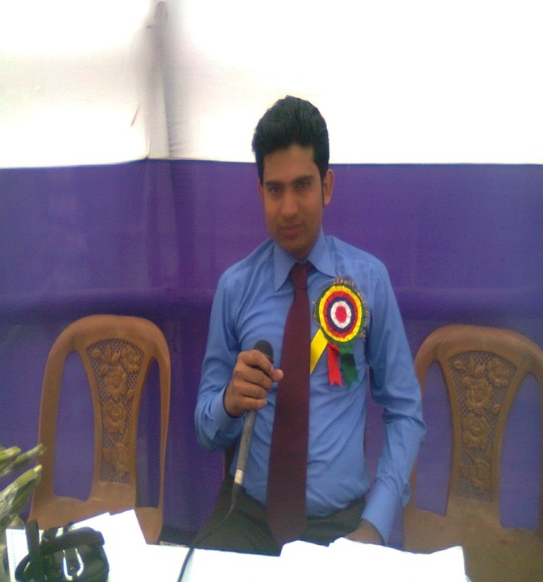
পরিচিতি
মাহমুদুল হক(মাহমুদ)
সহকারী শিক্ষক(ব্যবসায় শিক্ষা)
টি এন্ড টি উচ্চ বিদ্যালয়
আগ্রাবাদ, চট্টগ্রাম।
আইডি নং – ০৪
মোবাইল নং-০১৮১৪ ৯৪০ ২৬৩
ইমেইল- mahmudc0x11@gmail.com
ব্যাচ নং 10
ভেন্যুঃ টিটিসি, চট্টগ্রাম।

Slide 4
সপ্তম শ্রেনি
বিষয়ঃ তথ্য ও যোগাযোগ প্রযুক্তি

Slide 5
পূর্বজ্ঞান যাচাই
১। ছবিতে তোমরা কি দেখতে পাচ্ছো ?
২। ছবি তিনটি নিয়ে একটু ভাবো, কি বোঝানো হয়েছে?
৩। তাহলে আজকের পাঠের শিরোনাম কি হতে পারে ?

Slide 6
উত্তর সঠিক হয়েছে !

Slide 7
আজকের পাঠ শিরোনাম
ইন্টারনেট পরিচিতি

Slide 8
পাঠ উপস্থাপন-
সংক্ষিপ্ত বক্তৃতা-
ছবিটা মনোযোগ সহকারে পর্যবেক্ষণ কর।

Slide 9
ইন্টারনেট কাকে বলে?
উত্তর-
পৃথিবীর লক্ষ লক্ষ কম্পিউটার একটির সঙ্গে আরেকটি জুড়ে দেয়ার ফলে পৃথিবীব্যাপী কম্পিউটারগুলোর মধ্যে জালের মতো বিস্তৃত যে নেটওয়ার্ক তৈরী হয় তাকে ইন্টারনেট বলে। এটি ব্যবহার করে পৃথিবীব্যাপী সব ধরনের তথ্য আদান-প্রদান করা যায়।

Slide 10
ওয়েবসাইট কাকে বলে?
উত্তরঃ
সুনির্দিষ্ট তথ্যসমৃদ্ধ ইলেক্ট্রনিক পেজ বা বই যা ইন্টারনেট ব্যবহার করে মনিটরে দেখা যায় এবং প্রয়োজনীয় তথ্য গ্রহণ ও প্রেরণ করা যায়, তাকে ওয়েবসাইট বলে। এটি ব্যবহার করতে ওয়েবসাইট এর সুনির্দিষ্ট ঠিকানা প্রয়োজন হয়।
যেমনঃ
www.ebook.gov.bd
www.nctb.gov.bd
বহুল ব্যবহৃত কিছু ওয়েবসাইট

Slide 11
একটি আদর্শ ওয়েবসাইটের চিত্র
প্রতিষ্ঠানের নাম
প্রতিষ্ঠানের লগো
দেশের ঐতিহ্য
তথ্য লিংক ট্যাব (স্থায়ী)
নোটিশ
সম্প্রতি কর্মকান্ডের চিত্র
তথ্য লিংক

Slide 12
ওয়েব ব্রাউজার
ওয়েব ব্রাউজার হল ইন্টারনেট থেকে ওয়েবসাইট খোলার সফটওয়্যার। এই সফটওয়্যারের সাহায্যে বিভিন্ন ওয়েবসাইটে ঘুরে বেড়ানো যায়। বিভিন্ন ওয়েবসাইটে ঘুরে বেড়ানোকে ব্রাউজিং বলা হয়।
এখন আমি তোমাদেরকে পৃথিবীর সবচেয়ে জনপ্রিয় ওয়েব ব্রাউজার এর লোগো চিত্র দেখাব-
Inernet Explorer
Mozila Firefox
Google Chrome
Safari

Slide 13
একক কাজ-
⇨ ইন্টারনেট কাকে বলে ?
⇨ ওয়েবসাইট কাকে বলে ? যে কোন একটি ওয়েবসাইট এর ঠিকানা বলো।
⇨ ওয়েব ব্রাউজার কি ? যে কোন একটি ওয়েব ব্রাউজার এর নাম বলো।

Slide 14
উত্তর সঠিক হওয়ায়
তোমার জন্য …

Slide 15
জোড়ায় কাজ-
☞ ইন্টারনেটের ৫টি ব্যবহার লিখ।
☞ ওয়েবসাইটের ৫টি বৈশিষ্ট্য লিখ।
☞ ৪টি জনপ্রিয় ওয়েবব্রাউজারের নাম লিখ।

Slide 16
দলীয় কাজ-
❖ একটি আদর্শ ওয়েবসাইটের ৫টি বৈশিষ্ট্য উল্লেখ কর ?
❖ ইন্টারনেটকে জালের সাথে তুলনা করা যায় কেন ?

Slide 17
মূল্যায়ন
☞ ওয়েব ব্রাউজার ব্যবহার করে কিভাবে আমরা বিভিন্ন ওয়েবসাইটে
প্রবেশ করবো ?
☞ যে কোন একটি শিক্ষাসংশ্লিষ্ট ওয়েবসাইটের ঠিকানা বলো ?

Slide 18
বাড়ির কাজ-
মানুষের দৈনন্দিন জীবনে ইন্টারনেট ব্যবহারের একটি তালিকা তৈরী কর ?

Slide 19
সবাইকে

